Slide 1
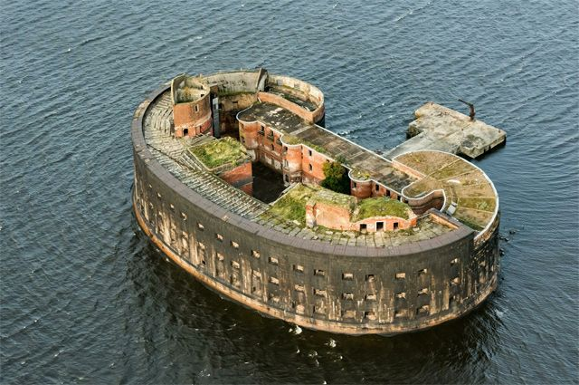
Форт Боярд
Лень долой! Долой зевоту! Принимайся за работу!

Slide 2
Цели урока
Все учащиеся смогут:
Описывать, как измерить объем твердого тела и как определить плотность тела неправильной формы.
Большинство учащихся смогут:
Понять, что объем вытесненной жидкости равен объему тела
Некоторые учащиеся смогут:
Знать, что плотность - это отношение массы тела к объему этого тела.

Slide 3
Предметная лексика и терминология
Плотность вещества ρ | The density of matter
Масса тела m | Bodymass
Объем тела V | The volume of the body
Физическая величина | Physicalquantity
Единицы измерения | Units
Инерция | Inertia
мензурка | beaker
Весы | Balance

Slide 4
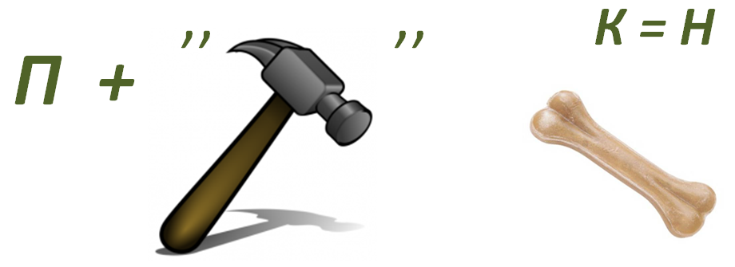
Испытание 1
Комната ребусов
1
2
3

Slide 5
РАЗУМ

Slide 6
Испытание 2
Комната запутавшихся формул
https://learningapps.org/480896
Верно неверно

Slide 7
НАУКА

Slide 8
Испытание 3
Комната задач

Slide 9
СМЕКАЛКА

Slide 10
Испытание 4
Комната кроссвордов
https://learningapps.org/2654398

Slide 11
МЫШЛЕНИЕ

Slide 12
Физминутка

Slide 13
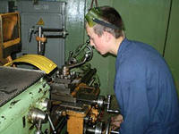
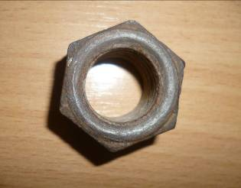
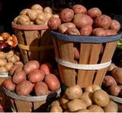
Испытание 5
Комната практических задач
Задание
Группа №1
Определите из какого вещества изготовлена гайка.
токарь
Задание
Группа № 2
Определить плотность картофеля.
повар

Slide 14
ДРУЖБА

Slide 15
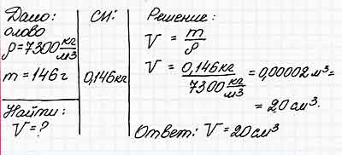
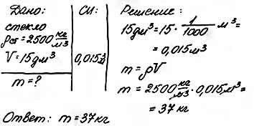
Испытание 6
Комната задач
Определить объем оловянного бруска массой 146 г.
Какую массу имеет стеклянная пластина объемом 15 куб. дм ?

Slide 16
Оцени себя
Критерии оценивания | Дескрипторы, обучающийся правильно
Понимает физический смысл плотности, определяет их аналитически. | Оформляет задачу через дано
 | выражает массу через плотность и объем
 | выражает объем через массу и плотность
2.Объясняет и анализирует взаимосвязь заданных величин | Проводит опыт
 | Находит взаимосвязь
 | Делает вывод

Slide 17
ЛОГИКА

Slide 18
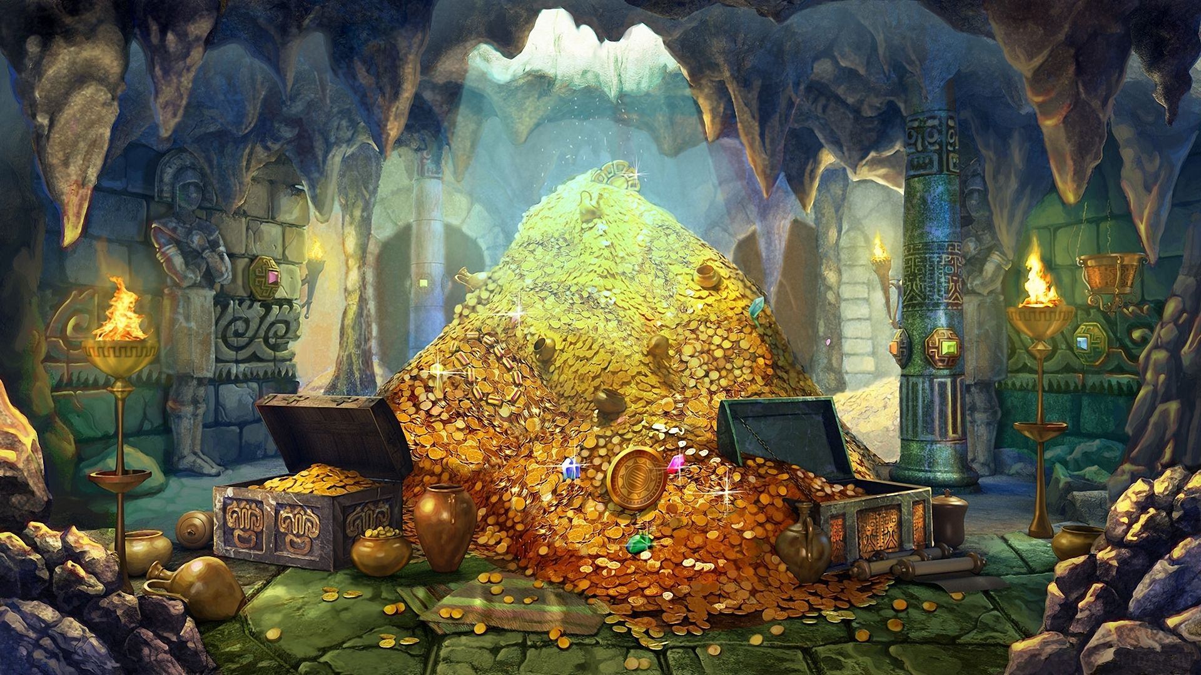
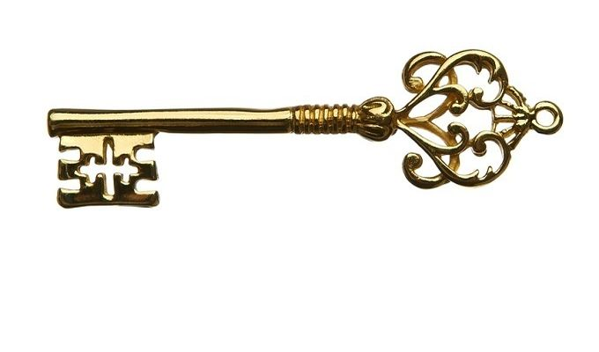
РАЗУМ
НАУКА
СМЕКАЛКА
МЫШЛЕНИЕ
ДРУЖБА
знания
ЛОГИКА

Slide 19
Домашнее задание: § 13, задача 6 на стр. 76
Творческое задание на желающих: определить плотность
куска мыла

Slide 20
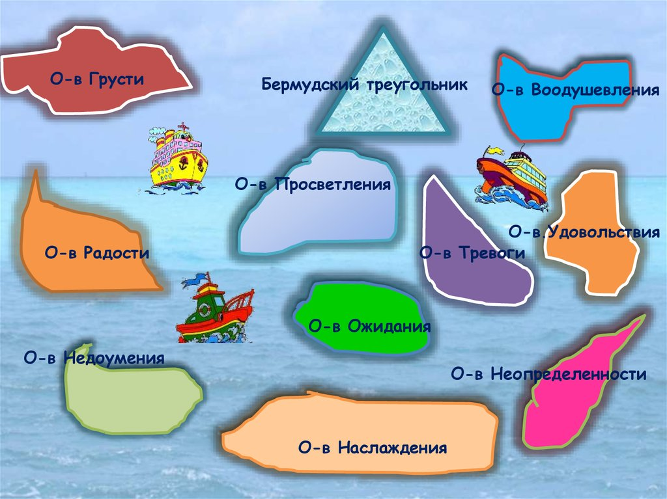
РЕФЛЕКСИЯ

